Slide 1
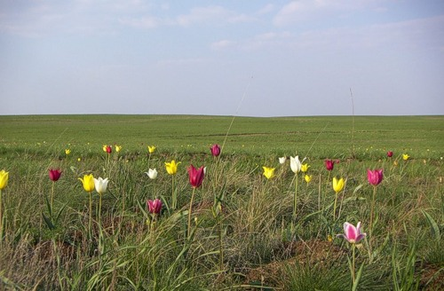
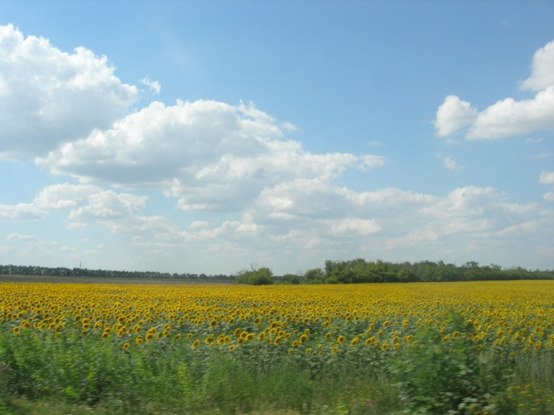
Спеціалізована загальноосвітня школа I-III ступенів № 14 Кіровоградської міської ради, Кіровського району
«Моя Кіровоградщина – перлина Скіфського степу»
Напрям: Історико-краєзнавчий (Історія краю)
Автор: Вітюк Катерина
Керівники:
Скобіоале Наталія Вікторівна
Перевалова Олена Віталіївна

Slide 2
Видатні історичні особистості Кіровоградщини

Slide 3
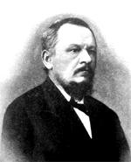
Достоєвський Андрій Михайлович (15 (27) березня 1825 — 7 (19) березня 1897)
Російський архітектор, мемуа-рист; молодший брат російсько-го письменника Федора Михай-ловича Достоєвського.
На посаді головного будівничого сучасного українського Кірово-града брат Ф. М. Достоєвського Андрій працював від жовтня 1849 року до липня 1858 року, звівши або керуючи будівництвом бага-тьох споруд у місті, що активно розбудовувалось в ту пору.

Slide 4
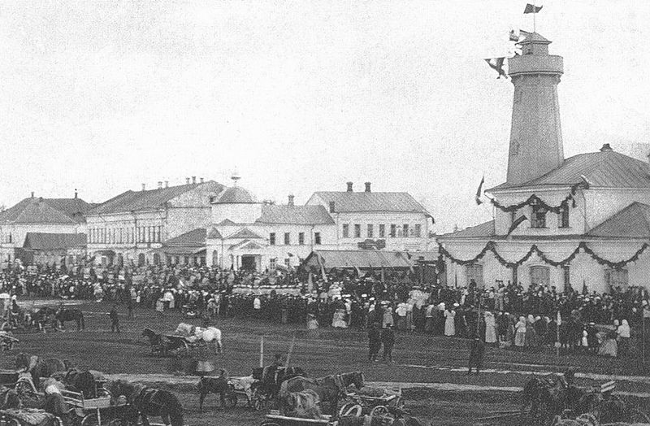
Торгова (Сінна) площа під час щорічного святкування Молозької вільної пожежної дружини. Праворуч пожежна каланча, побудована за проектом А. М.Достоєвського.
1875 року Андрій Михайлович задумав скласти записки про своє життя, однак одразу припинив цю діяльність, молодший син Андрій, що навідав батька влітку 1895 року, попросив його поновити ведення нотаток, крім того від 1884 року Андрій Михайлович вів щоденник, останній запис в якому датується 18 жовтня 1896 року.

Slide 5
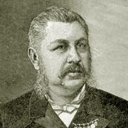
Пашутін Олександр Миколайович 26 листопада 1846 — 1 листопада 1906
Колезький радник, єлисаветградський міський голова (1878—1905), почесний громадянин міста.
25 червня 1871 року О.М. Пашутін був вперше обраний гласним єлисаветградської міської думи, а 12 травня 1878 року — міським головою, перебуваючи на цій посаді фактично до останніх років свого життя.

Slide 6
Попри виняткову зайнятість на усіх офіційних і громадських посадах О.М. Пашутін став першою особою, що в історії міста звела до купи і виклала на папері його історичний розвиток, — він є автором унікальної міської хроніки, виданої [1897] року під назвою «Исторический очерк г. Елисаветграда».
За управління Олександра Пашутіна Єлисаветград пережив розквіт у всіх сферах міського життя — так, саме в цей час запущено водогін (1893), у місті відкрився перший український професіональний театр (1882), з'явився міський трамвай (перші проекти від 1887 року, реальний запуск — у 1897 році).

Slide 7
Пам'ятник Пашутіну в Кіровограді

Slide 8
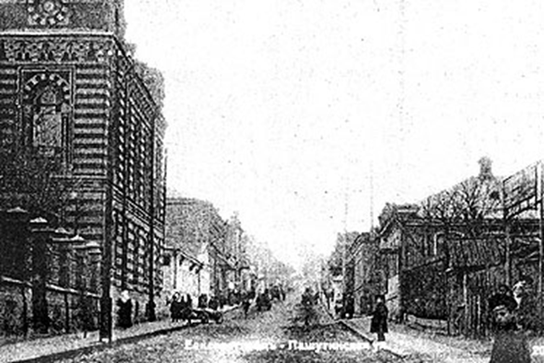
Цікаві факти з життя Пашутіна:
Перейменування Олександром Пашутіним вулиці Невської на Пашутінську під час святкування 25-ліття перебування його на посаді міського голови є першим випадком в історії Кіровограда іменування вулиці на честь конкретної особи за її життя. Це є також унікальним випадком найменування вулиці на честь себе самого, що історично було звичайним для осіб в ранзі імператора.
Вул. Пашутінська. Фото поч. ХХ-го століття

Slide 9
Перебуваючи на відомчій службі Міністерств народної просвіти та юстиції, Олександр Пашутін дослужився до чину надвірного радника, а це означало, що наступний чин (8-й клас), якщо б він його отримав, надав би йому право на спадкове дворянство.
Саме монографія з історії міста зумовила те, що ім'я Пашутіна не було викреслено (або замовчувалося) навіть у радянський час.

Slide 10
Ястребов Володимир Миколайович (1855-1898)
Історик, етнограф, археолог, краєзнавець, дослідник старожитностей Єлисаветградщини (сучасної Кіровоградщини).
У 1876 р. закінчив університет і отримав призначення на посаду викладача історії у Єлисаветградську громадську дівочу гімназію.
На момент призначення Ястребова завідувачем історико-географічним музеєм він складався з невеликої колекції старожитностей, до якої відносились 240 предметів, в тому числі 270 монет і медалей, 57 документів, рукописна карта Єлисаветградської провінції ХVІІ ст., 3 кам’яні молотки і цінне зібрання предметів скіфської епохи з кургану біля села Мартоноші.

Slide 11
Про роль Ястребова в діяльності музею свідчить той факт, що після його смерті він занепав на десять років. А колекцію 435 писанок із Херсонської, Київської, Подільської, Чернігівської та Бесарабської губерній було передано за межі краю, на Полтавщину. як писав у некролозі про смерть дослідника О. Маркевич: "Вкажу ще на заслугу В.М. Ястребова - улаштування історичного й географічного відділу в музеї при єлисаветській реальній школі: це був перший музей свого роду, який мав старовинні речі неабиякої наукової вартості, які й були набуті Ястребовим або через його посередництво.

Slide 12
Кіровоградщина – перлина скіфського степу

Slide 13
Мельгунівський курган
Мельгýнівський кургáн (Литий курган, Лита могила) — один з найдавніших могил-курганів скіфів, царський курган 2-ї пол. 7 ст. до н. е.
Розкопаний у вересні 1763 року біля с. Копані Знам'янського району Кіровоградської області. Роботи проведені за вказівкою генерала-губернатора Новоросійської губернії О. Мельгунова. Додатково досліджувався В. Ястребовим у 1892 та Н. Бокій у 1989.
Відомості про розкопки уривчасті та суперечливі. Висота кургану близько 10,5 м. На вершині знайдена кам'яна баба. Насип складався з перепаленого грунту, в якому знайдені залишки переплавлених металів, горілих кісток, каміння, землі та глини, змішаних з вуглинами.
Деякі дослідники вважають, що саме ця скіфська баба була знайдена на вершині Мельгуновського кургану

Slide 14
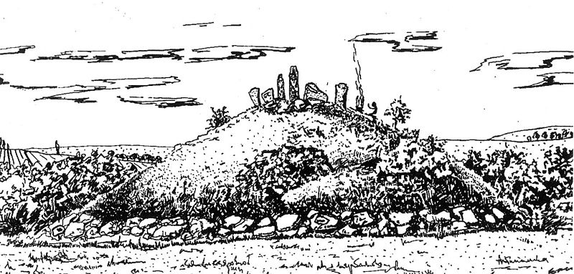
В кургані знайдено ряд золотих прикрас та оздоб меча, які зберігаються в Ермітажі. На глибині 2-х м під кам'яними плитами знайдені залізний акінак з окутим золотом руків'ям та вкритими золотою платівкою дерев'яними піхвами, прикрашеною зображеннями фантастичних тварин у передньосхідному стилі, срібні деталі від ассирійського палацевого табурету, золота діадема, 17 масивних золотих платівок з зображенням орла з петлями на звороті, платівки з зображеннями мавп, птахів, бронзова застібка з голівками левів на кінцівках, 40 бронзових наконечників стріл та інше. Прикраси і зброя в скіфо-урартському стилі. Речі не мали слідів вогню.

Slide 15
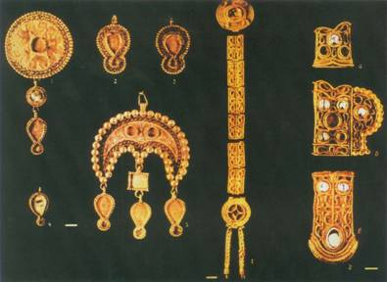
Глодоський скарб
Cвященні шляхи. Так називалася у часи Великої Скіфії територія між сучасним Кіровоградом та річкою Синюхою.Саме тут, в сакральному центрі Великої Скіфії, за свідченнями давньогрецького історика Геродота, було головне святилище скіфів, від якого в усі кінці держави розходилися Священні Шляхи.
А в околицях сучасного села Рівне Новоукраїнського району Кіровоградської області, біля витоку річки Ексапмеї, стояв гігантський бронзовий казан - символ величі і непереможності Скіфії.
Герб Новоукраїнського району Кіровоградської області

Slide 16
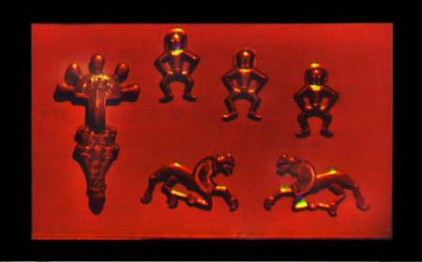
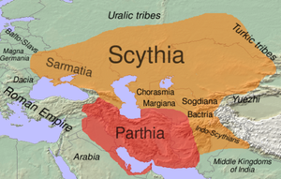
Біля селища Глодоси Новоукраїнського району в 60-ті роки ХХ століття місцевим хлопчиком був знайдений один з найбагатших золотих скарбів України Глодоський скарб
У музеї історичних коштовностей України, розташованому на території Києво-Печерської лаври, слід обов'язково зупинитися біля вітрини, за склом якої - найцінніші раритети знаменитого «Глодоського скарбу».
Скроневі підвіски й нагрудні прикраси, браслети і персні, деталі піхов кинджала й меча, прикраси вузди - і все це золоте й срібне диво було створено майстрами-ювелірами майже півтора тисячоліття тому! В експозиції виставлені дорогоцінні частини скарбу, загалом же він, згідно з описом фахівців, налічує більше двохсот предметів. Серед них майже сто золотих предметів вагою 2,583 кг та сімдесят срібних 1,026 кг.
Глодоський скарб
Карта Скіфії

Slide 17
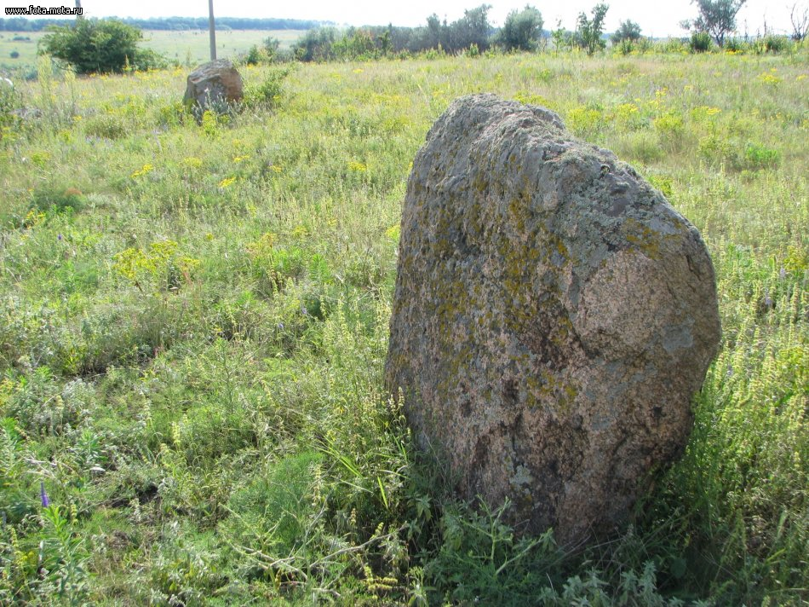
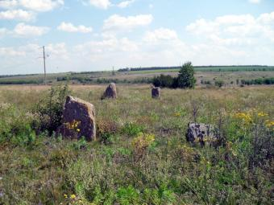
Маленький Стоунхендж Кіровоградщини
Межові камені — археологічна пам’ятка України доби пізнього неоліту. Являє собою два ряди з 15 пар паралельних кам'яних монолітів — алею менгірів. Можливо, культова споруда, пов'язана з божеством Сонця. Ряди зорієнтовані зі сходу на захід, висота паралельних пар брил однакова. Найвища друга пара (до 1,50 м), висота наступних поступово зменшується. Відстань між сусідніми брилами рядів збільшується, деякі з кам’яних брил розташовані на іншому березі річки.
Кваліфікованих археологічних досліджень пам'ятки не проводилось. Межові камені розташовані в місці злиття Сугоклею та Сугоклейчика, неподалік сіл Нечаївка та Голубієвичі. Поблизу знаходиться курган періоду бронзи та грот (кам'яний навіс) Чортова печера, розкопки в якому показали наявність культурного шару (знайдені залишки багаття, черепки посуду, кістки тварин).

Slide 18
Скіфські статуї кіровоградського обласного краєзнавчого музею
Кіровоградський обласний краєзнавчий музей має унікальну колекцію скіфської кам’яної скульптури – збірка шести статуй VI – IV століть до н.е. робить її чи не найбільшою в Україні. Три з цих древніх автохтонних зразків кам’яної пластики отримані у спадок від першого музею в місті
Кіровоградський музейний лапідаріум налічує всього 9 одиниць (одна неолітична антропоморфна стела, саркофаг зрубної культури, 6 скіфських статуй і одна середньовічна половецька "баба”), але за кількістю витворів скіфського кам’яного різб’ярства він може вважатися визначною колекцією. Розташовані експонати у примузейному сквері та у музейному дворі. Якщо дивитися на них з вулиці Леніна, то вони розміщені зліва-направо у такій послідовності:

Slide 19
VI ст. до н.е. Граніт червоний. Станішине (тепер – с. Сокільники Знам’янського району). 1883. Знайшов і передав К.А.Абертасов.

Slide 20
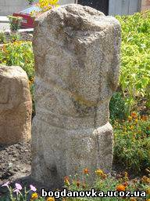
VII (?) ст. до н. е. Граніт рожевий. Єлисаветград (точне місце знахідки невідоме, можливо Лита могила, або Мельгуновський курган, тепер – біля с. Кучерівки Знам’янського району; 1763, О.П.Мельгунов)

Slide 21
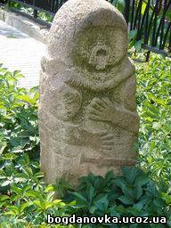
V ст. до н. е. Граніт рожевий дрібнозернистий. Куцеволівка (Онуфріївський район). 1985. Н.М.Бокій.

Slide 22
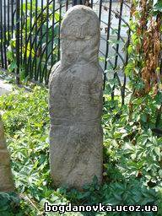
VI ст. до н. е. Гнейс. Ерделівка (тепер – с. Леніна Маловисківського району). 1880-?. Я.Г.Ерделі.

Slide 23
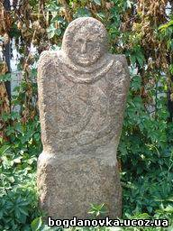
VI-V ст. до н.е. Граніт червоно-чорний. Медерове (Кіровоградський район). 1964. О.І.Тереножкін.

Slide 24
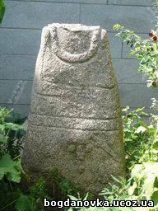
VI-V cт. до н.е. Граніт рожевий. Новосавицьке (Долинський район, інша прив’язка – с. Інгуло-Кам’янка Новгородківського району). 1989. В.Ф.Єлісєєв.

Slide 25
З історії Кіровограда
Знайдено пам'ятники, що підтверджують перебування людини на землях сучасного Кіровограда з часів верхнього палеоліту Розкопки поховань, проводяться і в межах Кіровограда - так, в 2000-х був виявлений практично не пошкоджений дерев'яний корабель у ході розкопок на кіровоградській вулиці Попова
У XVI - 1-й половині XVIII століть землі сучасного Кіровограда та прилеглих територій були володіннями Запорізької Січі.
Історія сучасного міста Кіровоград безпосередньо пов'язана з утворенням Єлизаветинської фортеці.

Slide 26
План фортеці

Slide 27
Використані джерела Ресурси Інтернет: http://www.oblrada.kirovograd.ua http://library.kr.ua http://uk.wikipedia.org http://www.regionalmuseum.kr.ua/ashl/shl18_u.html http://megaskop.ru Література: …

